Slide 1
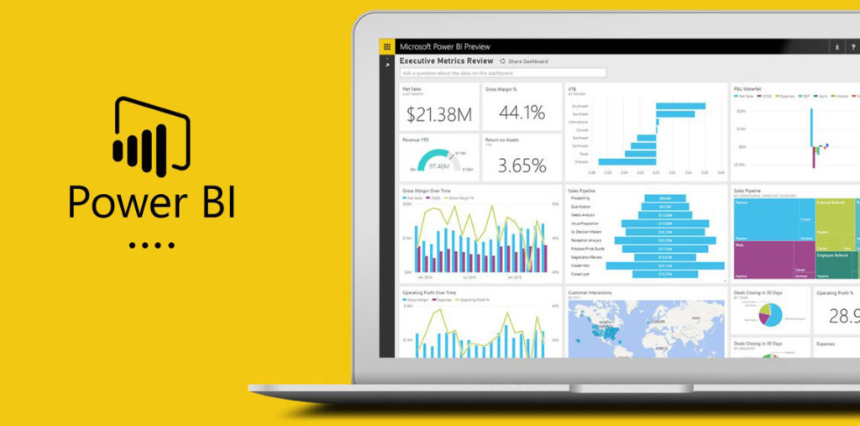

Link para os materiais de aula
AULA 05
bit.ly/inpowerbi

Slide 2
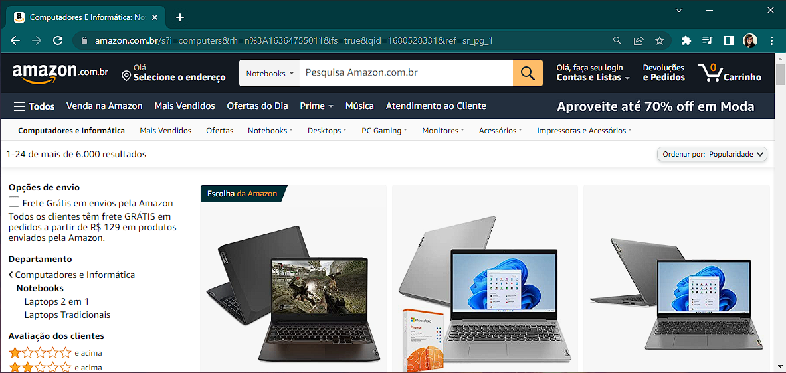
Uma análise com os notebooks vendidos pela Amazon
Tabela com as seguintes colunas:
Marca
Nome do produto
Avaliação
Número de comentários
Valor
Classificação em bom, muito bom e excelente

Slide 3
CONECTAR-SE A UMA PÁGINA DA WEB NO POWER BI DESKTOP
Você pode se conectar a uma página da Web e importar seus dados no Power BI Desktop, para usá-los em visuais e modelos de dados.
1 Passo: Acessa um site na internet
© Copyright 2018-2019 www.infinityschool.com.br - All Rights Reserved

Slide 4
2º Passo: Faz uma busca e copia o URL para o Power Bi
3º Passo: Página Inicial Obter Dados Web
© Copyright 2018-2019 www.infinityschool.com.br - All Rights Reserved

Slide 5
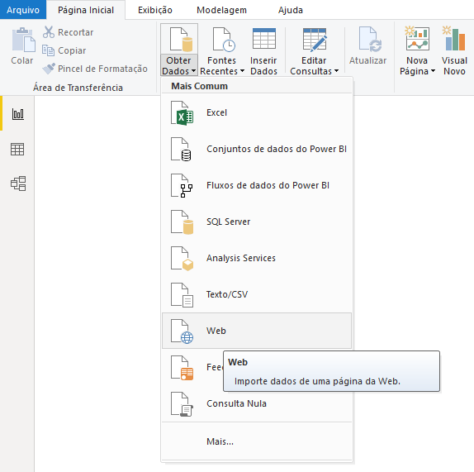
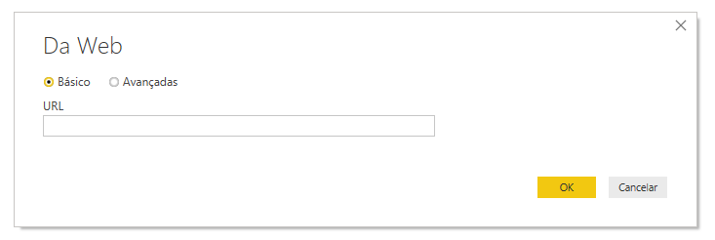
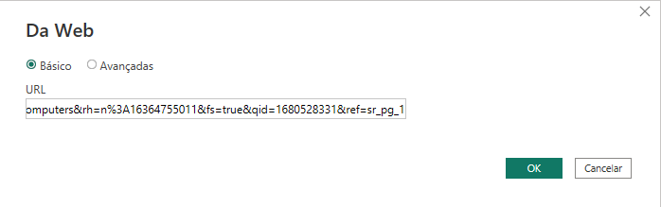
© Copyright 2018-2019 www.infinityschool.com.br - All Rights Reserved

Slide 6
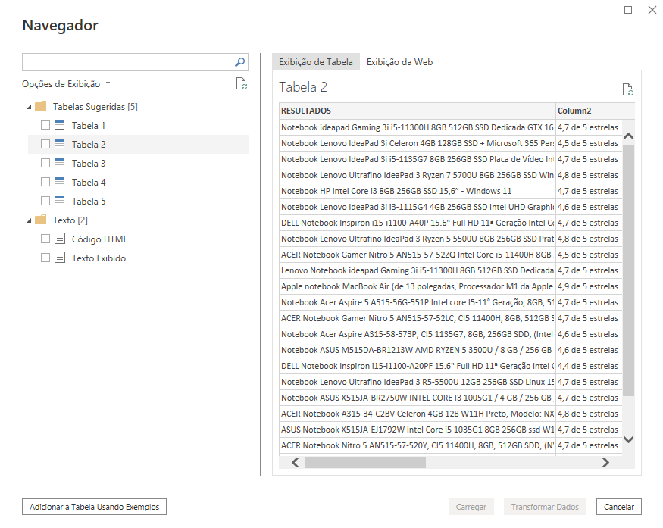
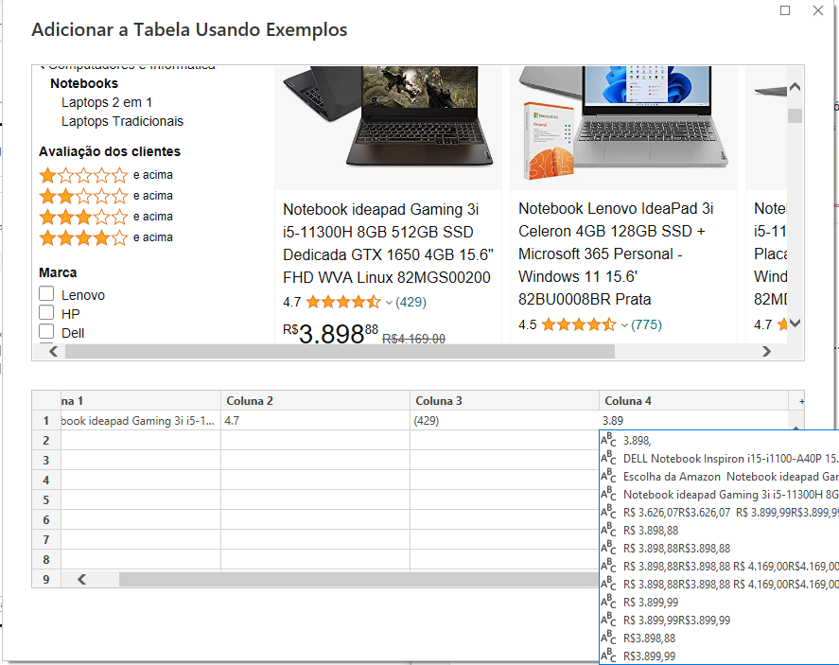
4º Passo: Carregar uma tabela usando exemplos, caso as tabelas carregadas automaticamente não sirvam para seu uso .
© Copyright 2018-2019 www.infinityschool.com.br - All Rights Reserved

Slide 7
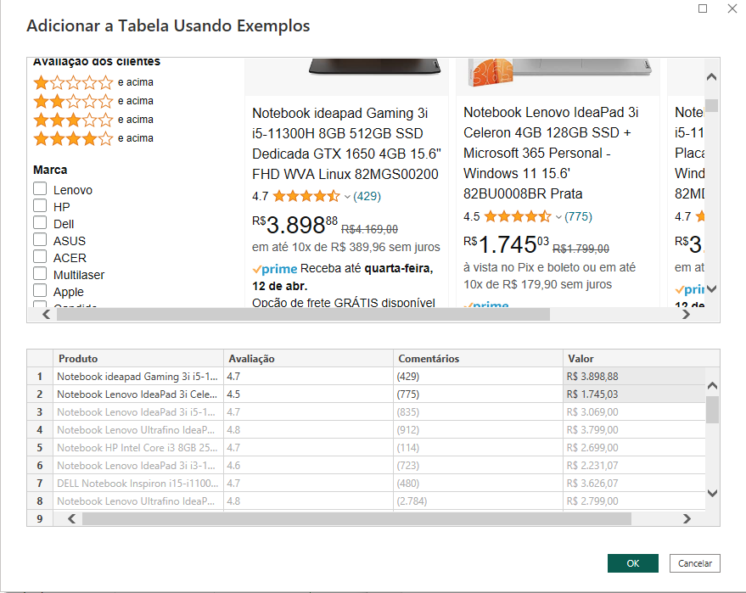
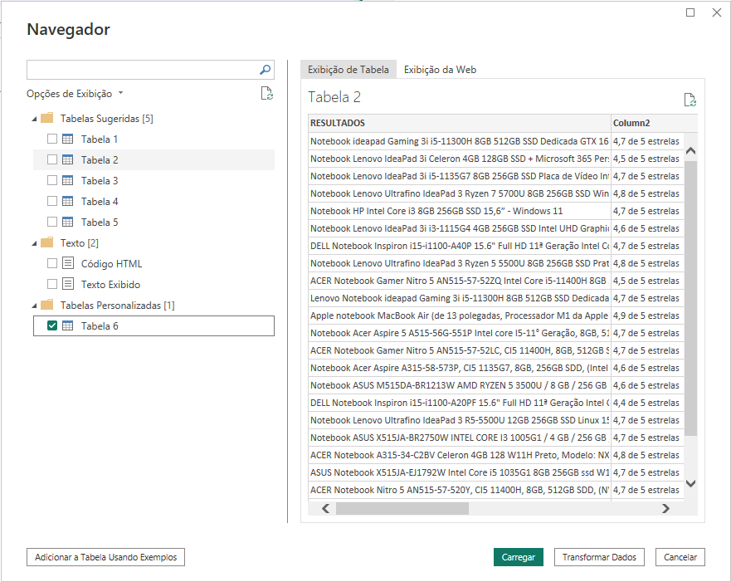
5º Passo: Preencher linhas e colunas utilizando com referência o texto presente na página. Para passar o padrão esperado nas suas colunas.

Slide 8
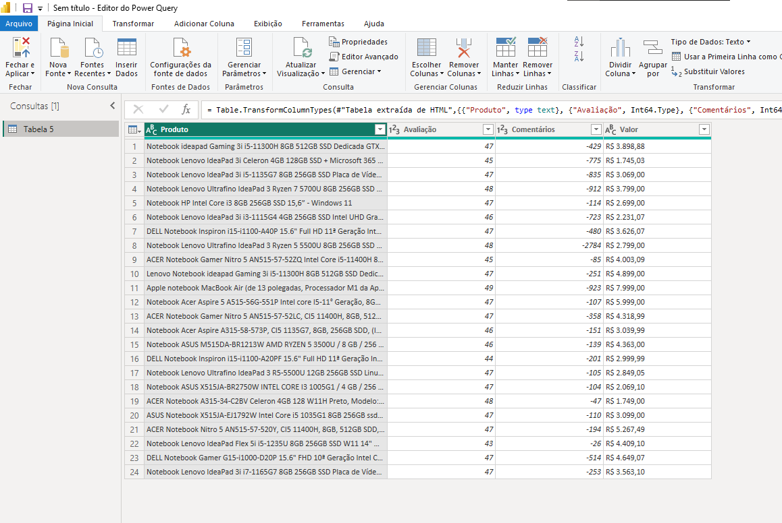
6º Passo: Tratar os dados
© Copyright 2018-2019 www.infinityschool.com.br - All Rights Reserved

Slide 9
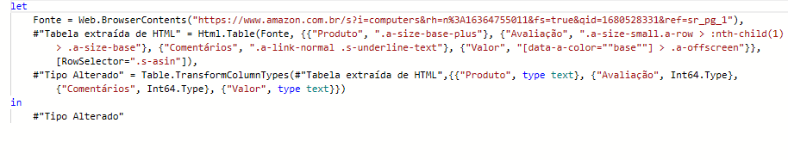
FUNÇÕES NO POWER QUERY
A expressão let encapsula um conjunto de valores a serem computados, nomes atribuídos ou etapas de modificação, então usados em uma expressão subsequente que segue a instrução in.
© Copyright 2018-2019 www.infinityschool.com.br - All Rights Reserved

Slide 10
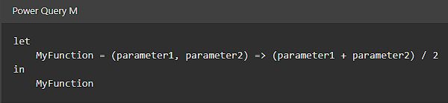
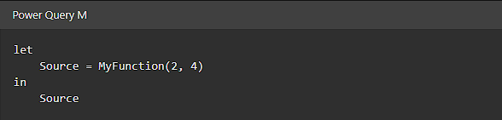
Uma função é um valor que, quando invocado com argumentos, produz um novo valor. As funções são gravadas pela listagem dos parâmetros da função entre parênteses, seguidos pelo símbolo de ir para =>, seguido pela expressão que define a função.
Por exemplo, para criar uma função chamada "MyFunction" que tem dois parâmetros e executa um cálculo no parâmetro1 e parâmetro2:
Chamar MyFunction() retorna o resultado:

Slide 11
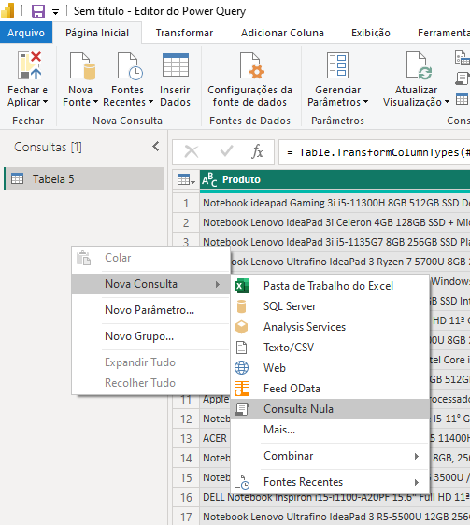
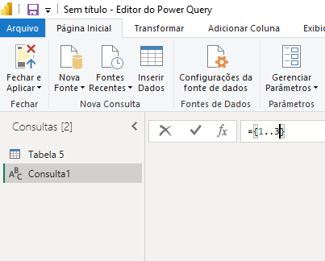
WEB SCRAPPING AUTOMÁTICO DE MÚLTIPLAS PÁGINAS DO MESMO SITE UTILIZANDO UMA FUNÇÃO
1º Passo: Criar uma consulta nula
2º Passo: Criar uma lista na consulta nula

Slide 12
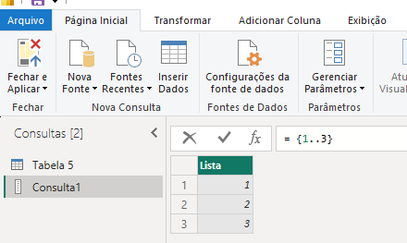
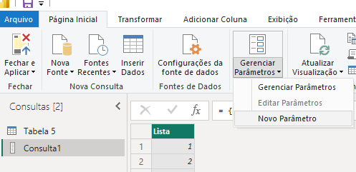
WEB SCRAPPING AUTOMÁTICO DE MÚLTIPLAS PÁGINAS DO MESMO SITE
3º Passo: Criar um parâmetro

Slide 13
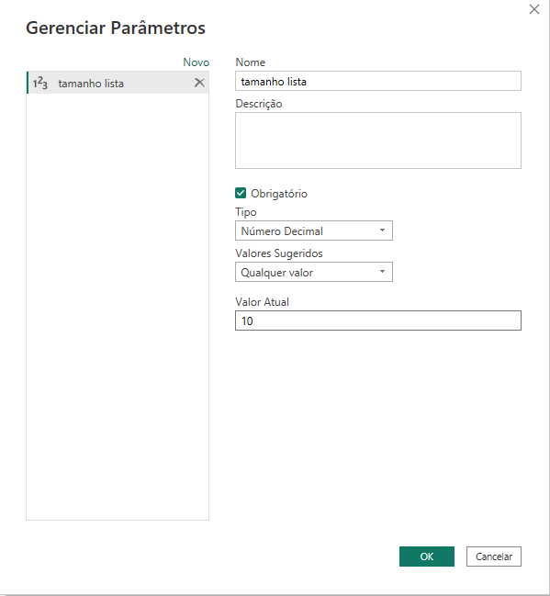
WEB SCRAPPING AUTOMÁTICO DE MÚLTIPLAS PÁGINAS DO MESMO SITE
3º Passo: Criar um parâmetro

Slide 14
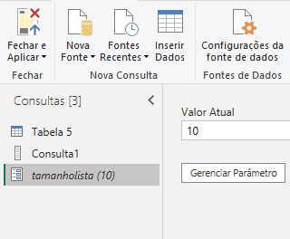
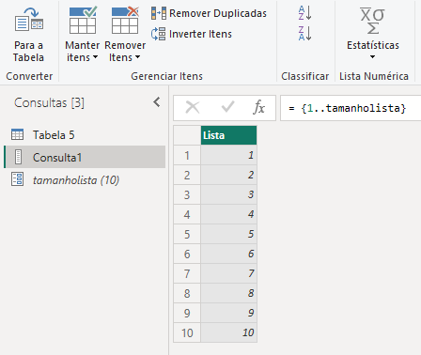
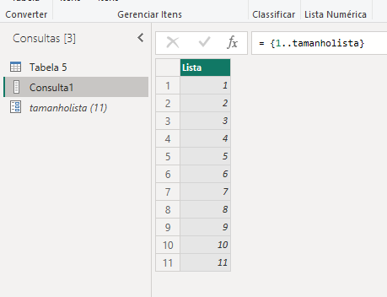
4º Passo: usar o parâmetro como valor final da lista
Obs: ao modificar o valor do parâmetro, a lista também será modificada

Slide 15
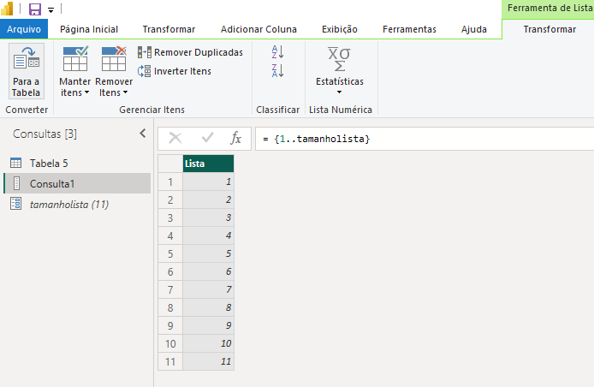
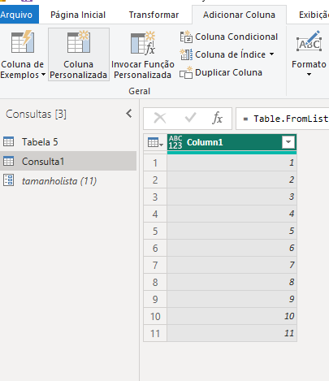
5º Passo:Converter lista para tabela
6º Passo: Renomear column 1 para id pag e adicionar coluna personalizada e colocar o tipo de dado como texto

Slide 16
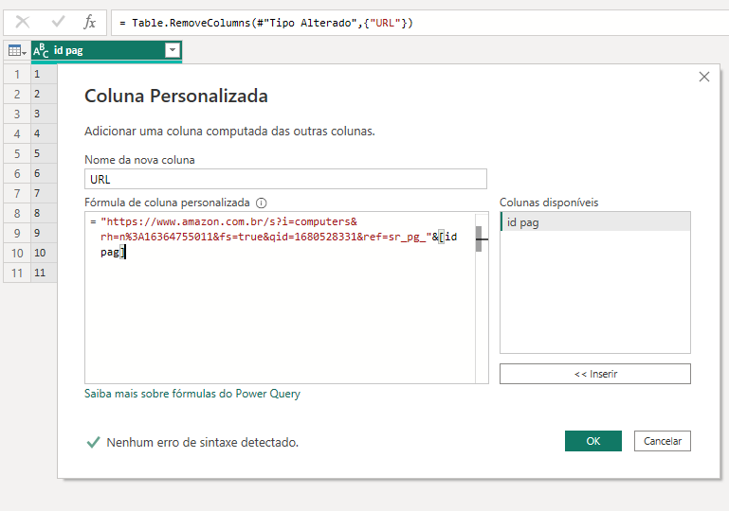
7º Passo:nomear coluna personalizada de URL
8º Passo: colar a URL entre aspas da página 1 e retirar o número 1 final
9º Passo: usar & para concatenar termos e passar o id pag para completar o campo da URL

Slide 17
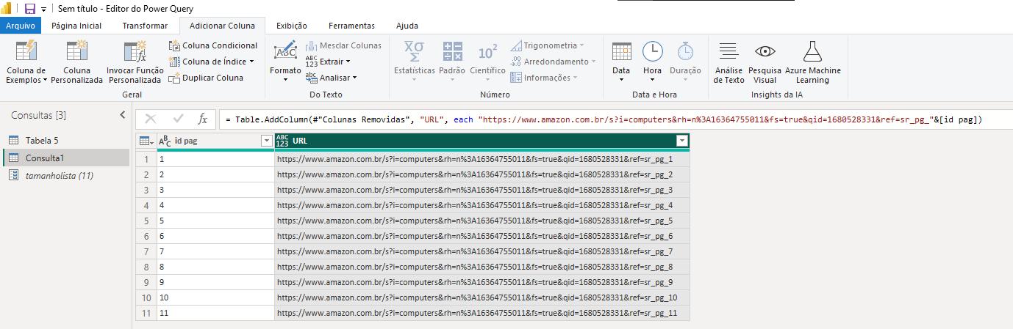
Nossa lista de URLs automática está pronta, agora precisamos passar essas informações para nossa query.
Vou renomear nossa Tabela 5 para buscar dados, e Consulta 1 para urls para melhor compreensão.

Slide 18
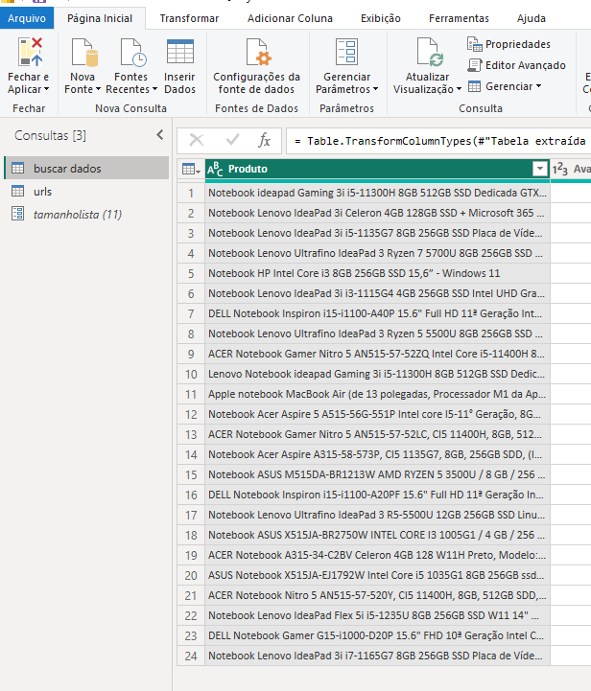
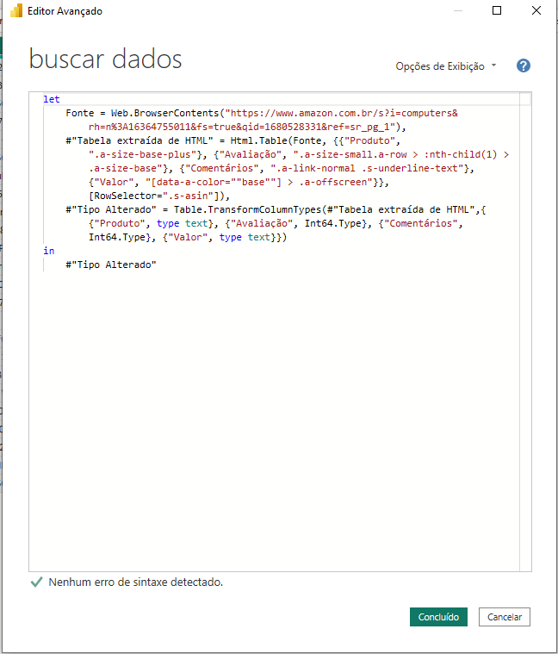
10º Passo:na guia Página inicial, clicar em Editor Avançado

Slide 19
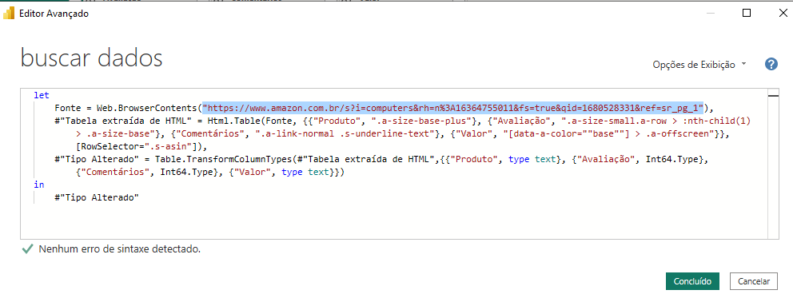
11º Passo: criar uma função substitua a url marcada e que resgate as páginas web contidas na lista

Slide 20
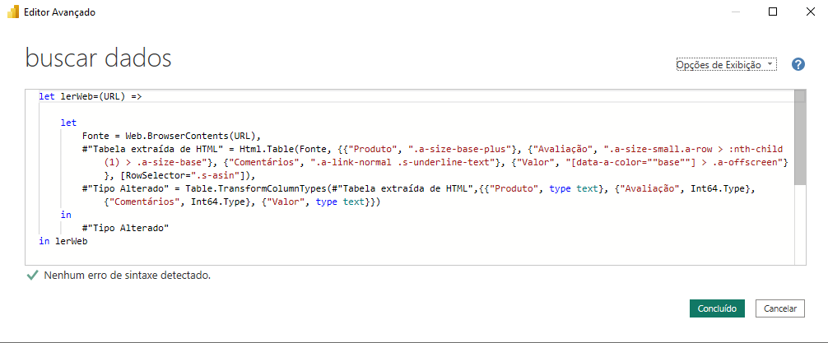
parâmetro
o que a função faz
Nome da função
atribuição do que foi calculado na função

Slide 21
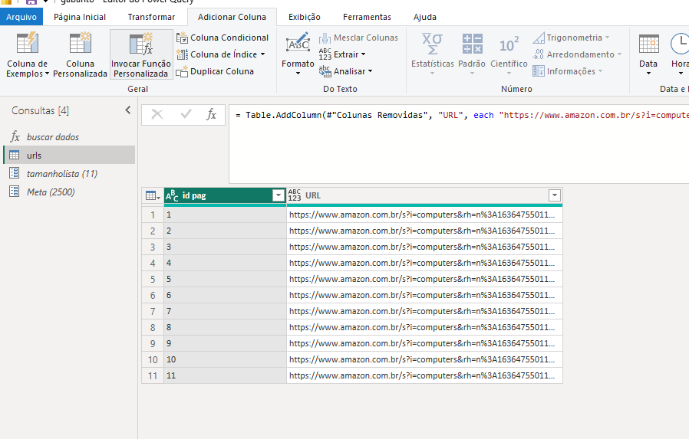
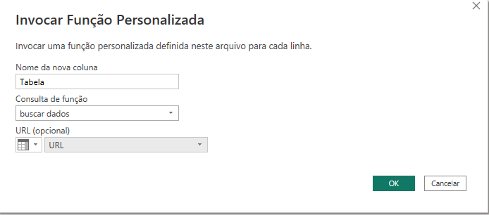
12º Passo: na guia Adicionar colunas, selecionar Invocar Função Personalizada
13º Passo: selecionar a função buscar dados e selecionar como URL, a coluna URL

Slide 22
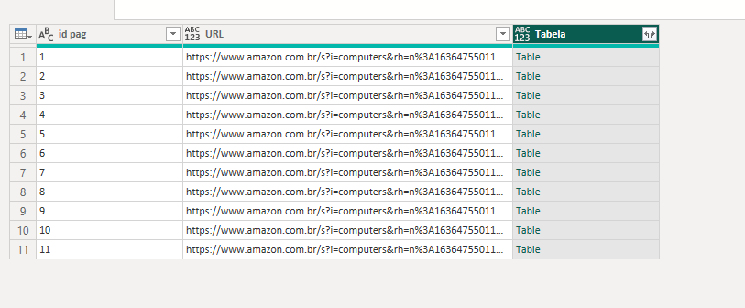
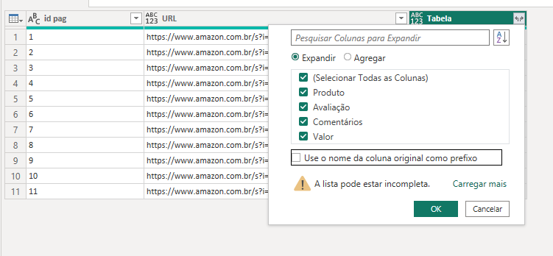

Slide 23
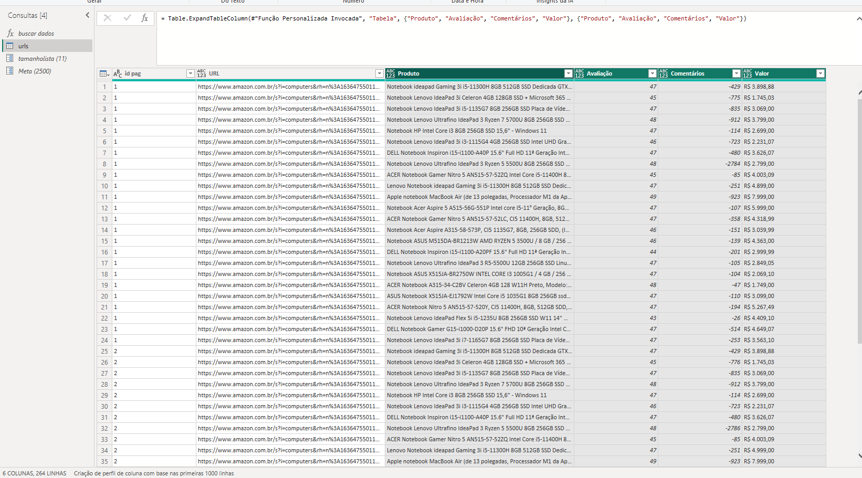

Slide 24
FUNÇÕES DAX PERSONALIZADAS
© Copyright 2018-2019 www.infinityschool.com.br - All Rights Reserved

Slide 25


71 3901 1052 | 71 9 9204 0134
@inﬁnity.school
www.inﬁnityschool.com.br
Salvador Shopping Business | Torre Europa Sala 310 Caminho das Árvores, Salvador - BA CEP: 40301-155
© Copyright 2018-2019 www.infinityschool.com.br - All Rights Reserved

